Slide 1
SANTE ET SECURITE AU TRAVAIL
UNIVERSITE PARIS XIII SORBONNE PARIS NORD
INSTITUT GALILLEE
Vincent LEFEBVRE

Slide 2

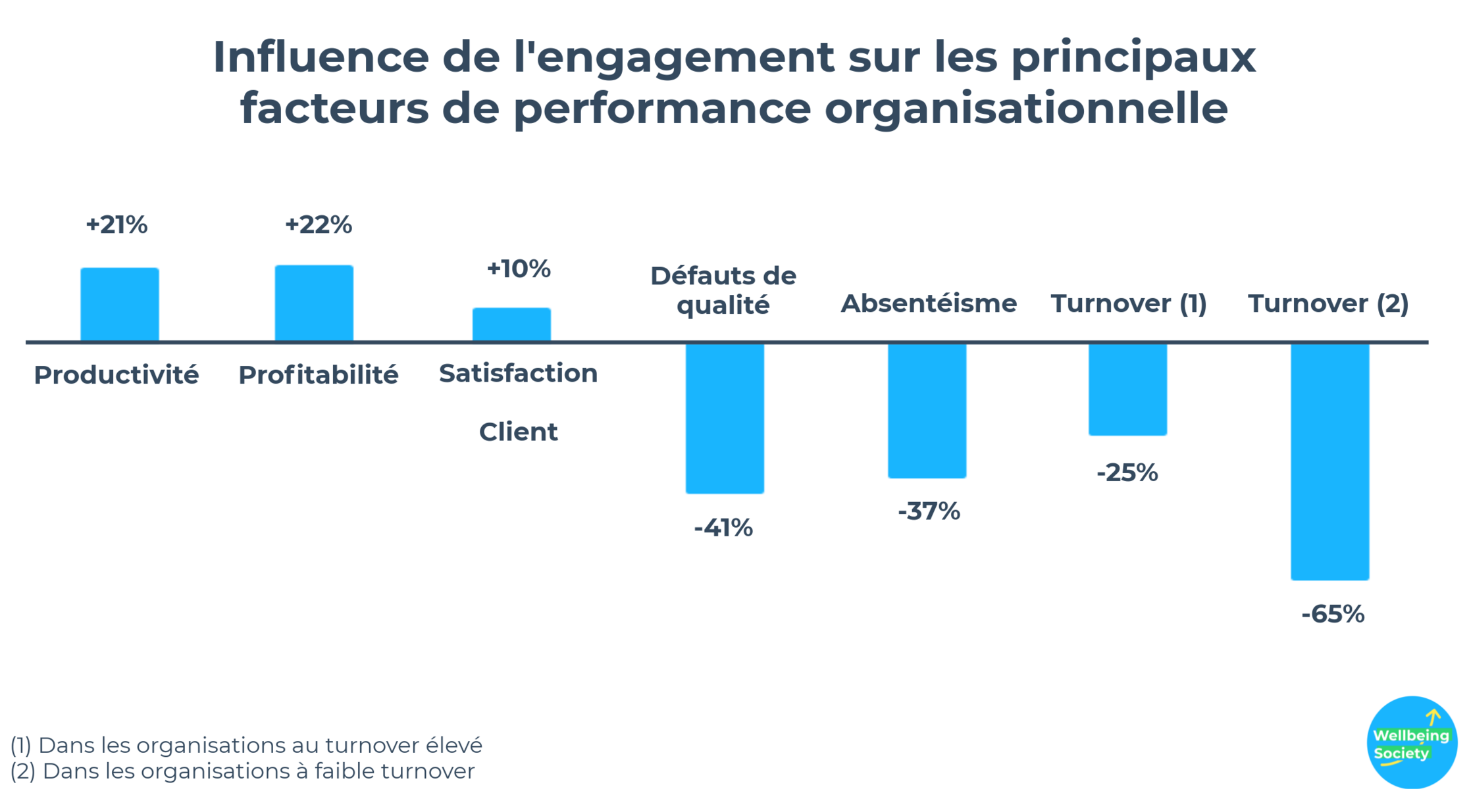
TITRE III :LES ENJEUX DE LA SANTE SECURITE AU TRAVAIL

Slide 3
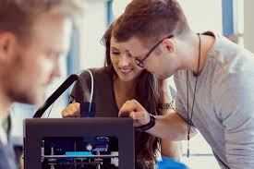
Petit cas pratique
Elise, ingénieur responsable process

Slide 4
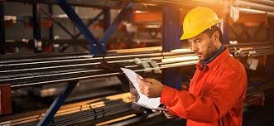
Jimmy, responsable QSE

Slide 5
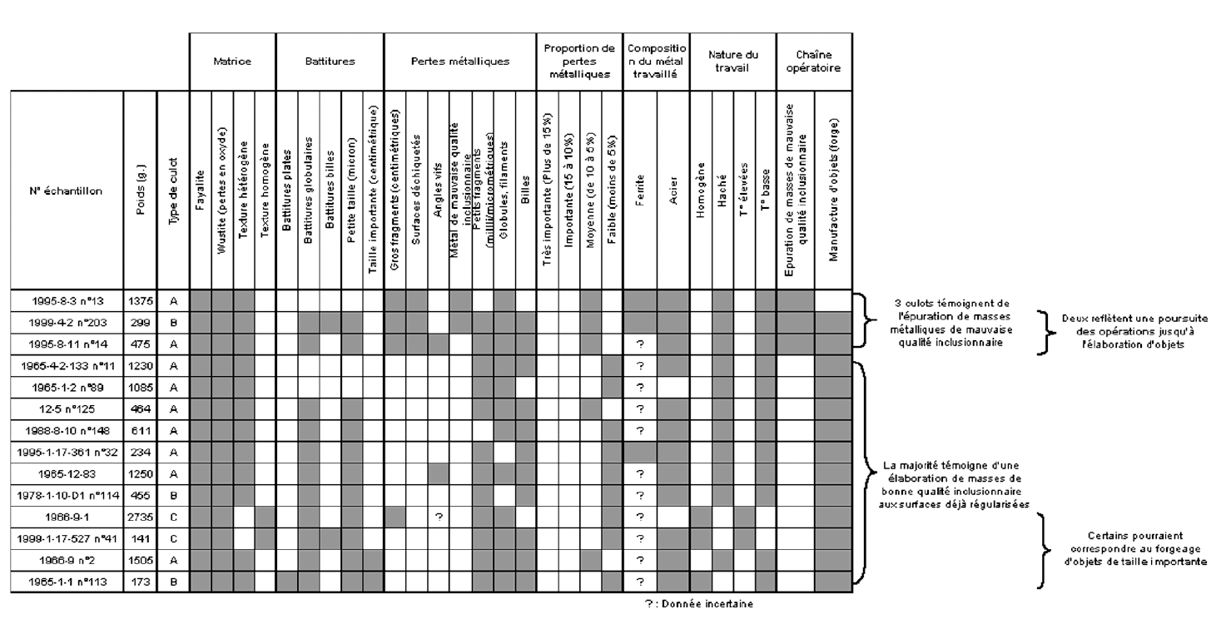
Jimmy rédige le DUERP

Slide 6
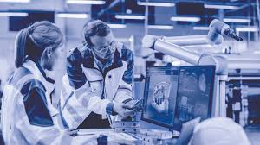
Il le présente à Elise

Slide 7
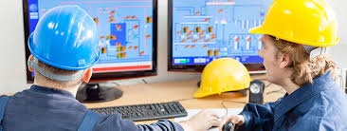
Il le présente aux salariés et indique qu’il effectuera des contrôles

Slide 8
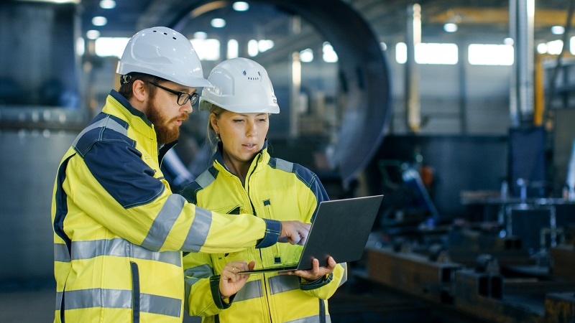
Il constate des manquements et demande à Elise de pouvoir sanctionner

Slide 9
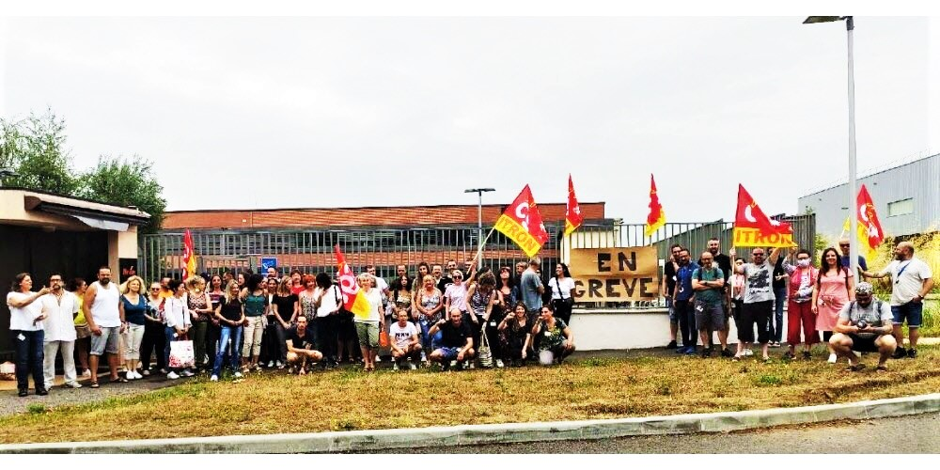
Les salariés posent le sac.

Slide 10
Vrai ou faux
Le responsable de prévention a fait participer les salariés pour comprendre leurs activités de travail.
faux
Les salariés n’ont pas réellement été impliqués.
vrai
Les actions proposées se limitent à appliquer des règles.
vrai
Les représentants du personnel en charge des questions de santé et de sécurité au travail ont été consultés.
faux
Les objectifs du projet ont clairement été communiqués à l’ensemble du personnel par le chef d’entreprise.
faux
Le contrôle est le seul mode de suivi proposé.
vrai
La hiérarchie a été impliquée.
faux

Slide 11
Qu’aurait-il fallu faire?
Pour réussir, il ne suffit pas que des mesures de préventions soient techniquement adaptées, il faut qu’elles obtiennent l’adhésion de tous.
3 valeurs essentielles
Qui tire profit de la prévention?

Slide 12
Les enjeux de la prévention
Des enjeux humains
Des enjeux économiques
En terme d’image de marque
Sur le climat social
Des enjeux juridiques
Des enjeux sociaux
Juste pour tester une autre animation toute pourrie

Slide 13
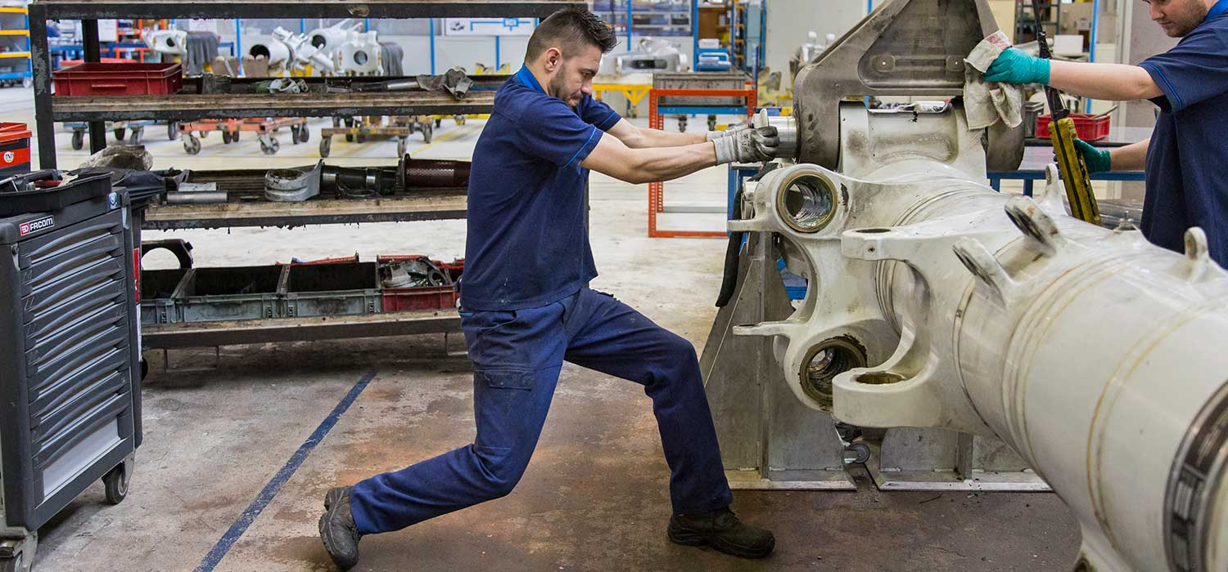
Le boulot de François
François travaille dans un atelier de sous-traitance qui produit des lots pièces pour différents clients.

Slide 14
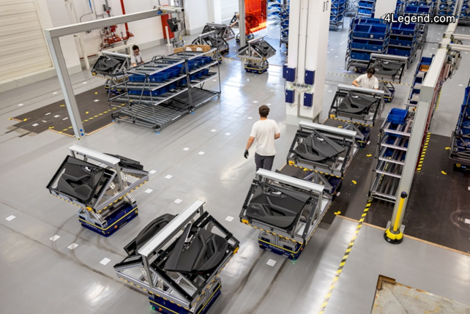
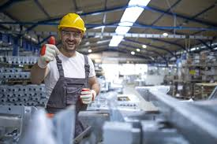
Sa ligne vient d’être modernisée
Sa ligne de montage vient d’être mécanisée.
A cette occasion toute l’organisation de l’atelier a été modifiée.
Les outils sont plus accessibles, il y a des moyens de manutention, les opérateurs sont plus polyvalents.
Cette organisation permet de s’adapter plus rapidement aux fréquents changements de production.
L’ensemble du personnel a été associé à la réflexion.

Slide 15
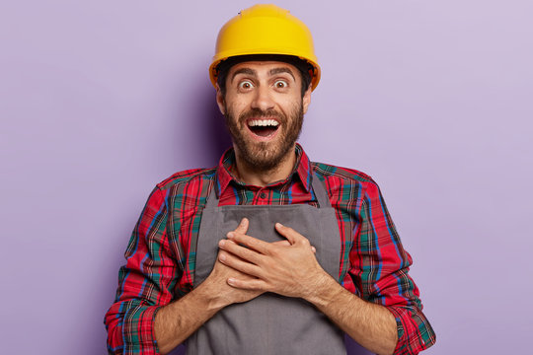
So what?
Vrai ou faux ?
Le travail de François sera moins pénible.
vrai
Les valeurs de transparence et de dialogue social ont été respectées.
Vrai
Les salariés pourront varier les tâches.
Vrai
La productivité sera améliorée.
Vrai
François fera moins d’efforts inutiles.
Vrai
Les effets positifs bénéficieront également aux clients.
Vrai

Slide 16

Fin du titre III

